Slide 1
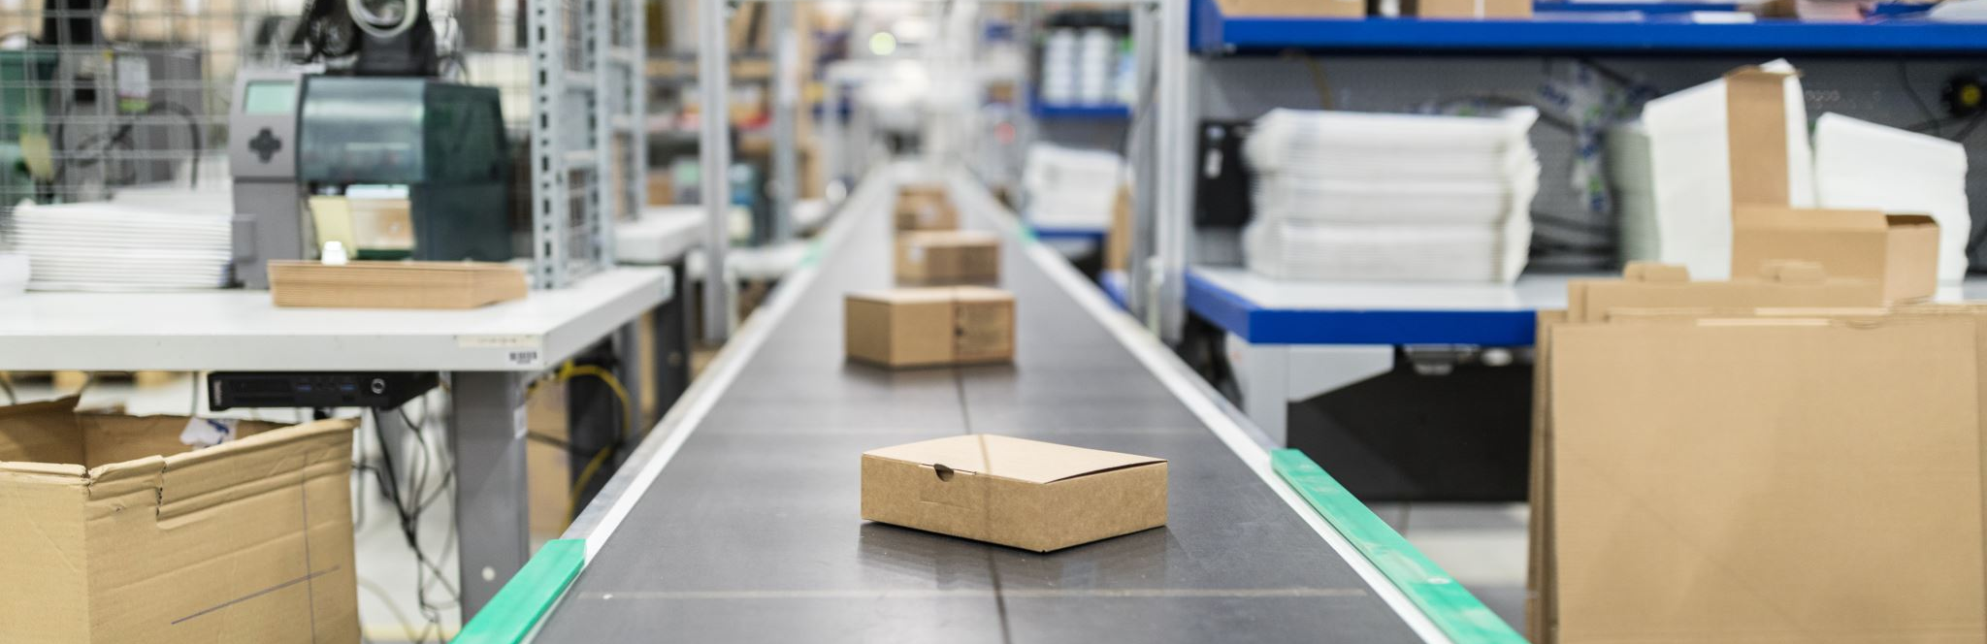
Sistem Conveyor menggunakan Finite State Machine (FSM)
Baginda Miraj W.(1102174057)
Sutan Amin P.(1102173255)
Vicky Anugrah J.(1102172277)

Slide 2

Deskripsi
Menggunakan mekanisme dari FSM untuk sistem conveyor apel, yaitu memasukkan apel ke dalam kotak-kotak yang telah ditentukan sebagai packagingnya.

Slide 3



Fungsi
A
B
C
Dapat mengendalikan conveyor untuk bergerak dan memasukkan apel ke dalam kotak yang diinginkan. Jumlah kotak yang ditinjau terdapat 3 kotak yaitu kotak A (merah), B (hijau), C(busuk).

Slide 4
Speks dan Fitur
Spesifikasi
Bilangan memiliki lebar 32-bit
Conveyor bergerak sendiri
Conveyor dapat memilah apel dengan tombol
Conveyor dapat memasukkan apel ke kotak
Alat | Fitur
Sistem Conveyor | Memilah dan memasukkan apel ke kotak yang tersedia.

Slide 5
Cara Penggunaan
Input
Pada kotak 1, terdapat kotak A yang berisikan khusus untuk apel berwarna merah dan satu buah input untuk membuka pintu menuju kotak A
Pada kotak 2, terdapat kotak B yang berisikan khusus untuk apel berwarna hijau dan satu buah input untuk membuka pintu menuju kotak B
Pada kotak 3, terdapat kotak C yang berisikan apel yang lolos seleksi masuk ke kotak A maupun kotak B.
Ada bunyi bel jika conveyor macet
*kami asumsi kan bahwa sistem tidak dapat dilakukan input bersamaan

Slide 6
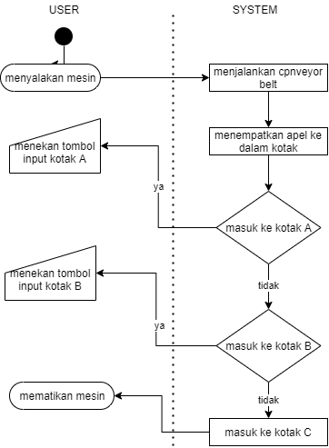
Cara Penggunaan
Output
Terdapat 3 output, pergerakan membuka / menutup pintu menuju kotak dan bunyi bel.

Slide 7
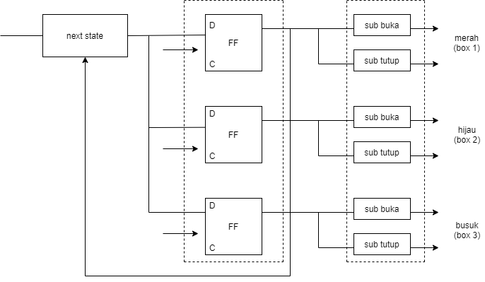
Diagram Blok

Slide 8
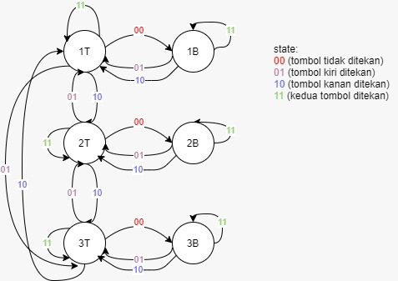
FSM
Operasi Sistem
1. jika tidak ada tombol yang ditekan
-conveyor diam, dan membuka palang menuju box
-jika sudah diam dan terbuka palangnya, maka akan tetap seperti itu
2. jika tombol kanan ditekan
-conveyor belt akan jalan ke sebelah kanan
3. jika tomnol kiri ditekan
-conveyor belt akan jalan ke sebelah kiri
4. jika kedua tombol ditekan bersamaan, maka conveyor belt error yang akan membunyikan bel.

Slide 9
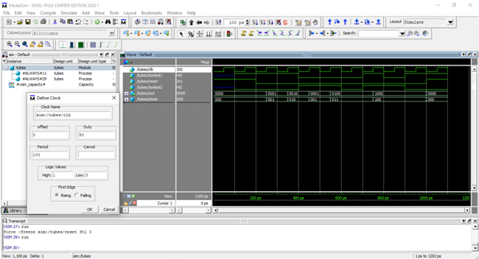
Hasil Simulasi dan Analisis

Slide 10
Hasil simulasi dan Analisis
Penjelasan
Operasi sistem yang kami beri keadan sebanyak empat (empat state), yaitu 0000, 0001. 0010. 0100 dan 1000 .
Untuk keadaan 0000 : tidak ada input yang diberikan, yang mengakibatkan conveyor akan diam (tetap berada di tempat semula)
Untuk keadaan 0001 : untuk pemberian input yang membuat konveyor berjalan menuju kotak merah
Untuk keadaan 0010 : untuk pemberian input yang membuat konveyor berjalan menuju kotak hijau
Untuk keadaan 1000 ; untuk pemberian input jika terjadinya error, yaitu bel (alarm) akan berbunyi
Untuk simulasinya, kami mendefinisikan clocknya :
- Duty : 50
- Period : 100
- Offset : 0
- First edge : falling
- Logic values : high (1), low (0)

Slide 11
Hasil Simulasi dan analisis
Skenario
pada tahap awal, keadaan semula yaitu pada keadaan 0000 yang terjadi adalah tidak akan merubah keadaan apapun dan first edge yang diberikan yaitu pada posisi ‘high’ dan konveyor akan tetap di tempatnya seperti semula
selanjutnya diberikan input 0001 yang mengakibatkan pintu untuk kotak apel merah terbuka dan pintu selain kotak merah tetap tertutup
lalu, diberikan input 0010 yang mengakibatkan pintu untuk kotak apel hijau terbuka dan pintu kotak apel merah dan apel busuk tertutup
diberikan input 0100 yang membuat pintu kotak apel busuk terbuka dan kotak untuk apel merah dan hijau tertutup
selanjutnya, input 1000 yang diberikan jika terjadinya error pada sistem yaitu alarm akan menyala.

Slide 12
Kode Verilog
module tubes(clk, tombol1, reset, out,tombol2);
input clk, tombol1, reset,tombol2;
output [3:0] out;
reg [3:0] out;
reg [2:0] state;
parameter zero=0, merah=1, hijau=2, busuk=3,alarm=4;
always @(state)
begin
case (state)
zero:
out = 4'b0000;
merah:
out = 4'b0001;
hijau: out = 4'b0010;
busuk: out = 4'b0100;
alarm: out = 4'b1000;
default: out = 4'b0000;
endcase end always @(posedge clk or posedge reset)
begin if (reset) state = zero;
else case (state) zero: if (tombol1) if(tombol2) state = alarm;
else state = merah;
else if(tombol2) state = merah;
else state = zero;
merah:
if (tombol1) if(tombol2) state = alarm;
else state = hijau;
else if(tombol2) state = busuk;
else state = merah;
hijau:
if (tombol1) if(tombol2) state = alarm;
else state = busuk;
else if(tombol2) state = merah;
else state = hijau;
busuk:
if (tombol1) if(tombol2) state = alarm;
else state = merah;
else if(tombol2) state = hijau;
else state = busuk;
alarm:
if (tombol1) if(tombol2) state = alarm;
else state = alarm;
else if(tombol2) state = alarm;
else state = alarm;
endcase
end
endmodule

Slide 13
Terima Kasih

